Slide 1
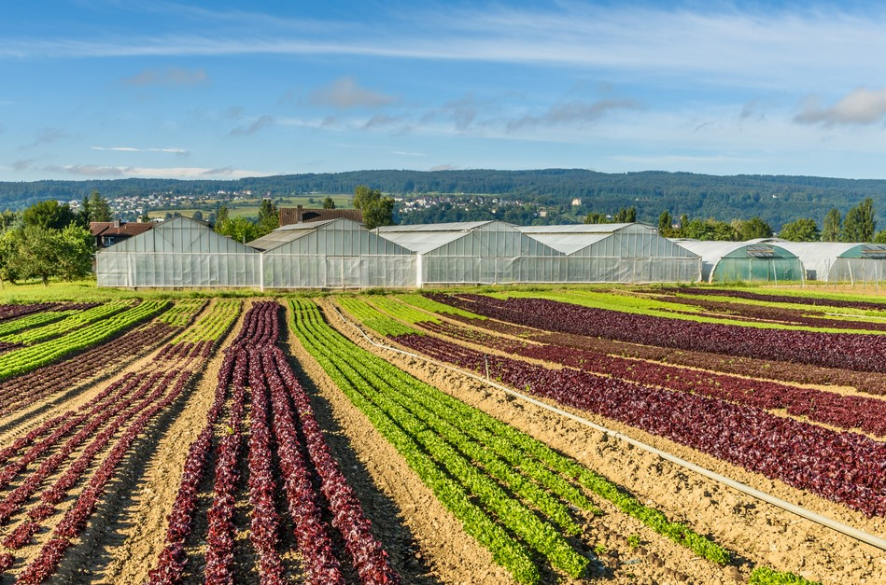
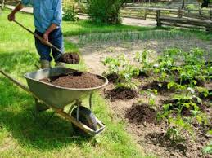
Органическое земледелие

Slide 2
Что такое органическое земледелие
– это метод ведения сельского хозяйства, который исключает применение пестицидов, гербицидов, химических удобрений, различных регуляторов роста растений, а так же генномодифицированного посевного материала.
Органическое земледелие отличается от традиционного тем, что землю не копают и не пашут, а лишь поверхностно взрыхляют на глубину 5-10 см. Для этого использую различные инструменты и приспособления. Например, такие как плоскорез Фокина, ставший популярным среди дачников – огородников. А для удобрения почвы и защиты растений от болезней и вредителей применяются только органические биоудобрения и биопрепараты. При традиционном земледелии используется глубокая отвальная вспашка (30 см и более) а на небольших дачных участках землю перекапывают вручную. Много времени и сил тратится на рыхление и полив, на прополку сорняков.

Slide 3
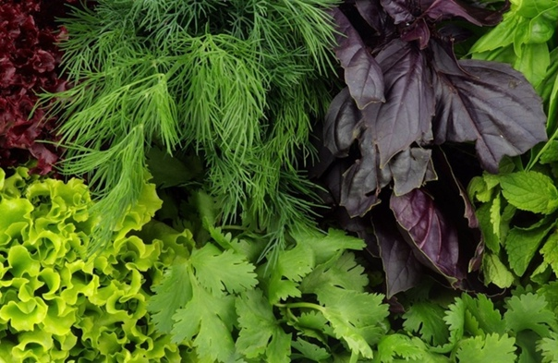
Природное земледелие ставит перед собой следующие цели:
Вырастить как можно больший урожай при минимальных затратах
Вырастить экологически чистый урожай, позитивно влияя на окружающую среду
Увеличить плодородие почв
Сделать труд на земле легким, приятным.

Slide 4
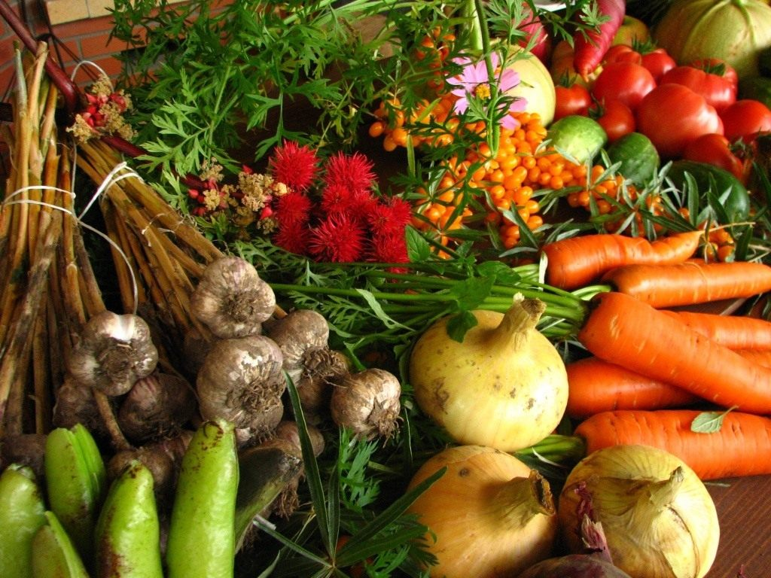
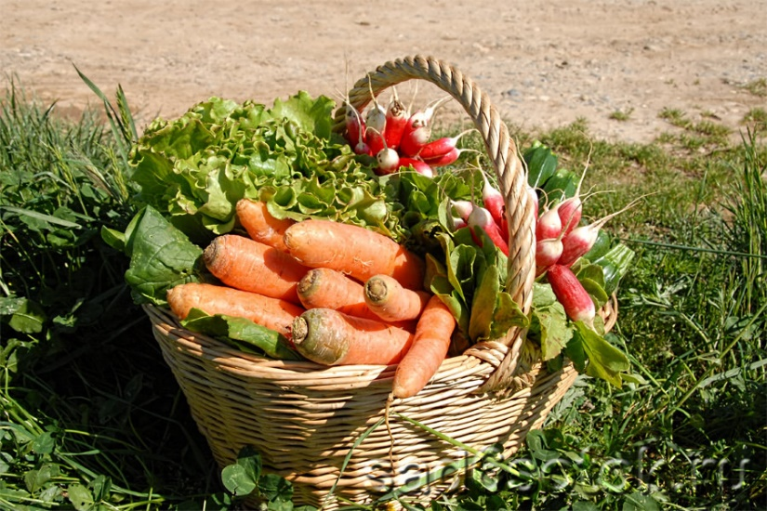
Преимущества использования:
Увеличение урожаев..
Повышение вкусовых качеств.
Экологически безопасный урожай
Постоянное увеличение гумуса.
Обеспечения 100% рационом питания растений.
Сокращения роста сорняков.
Сокращается необходимость в поливах,
Почва становится структурированной, рыхлой.
Экономия сил и времени
Экономия средств.

Slide 5
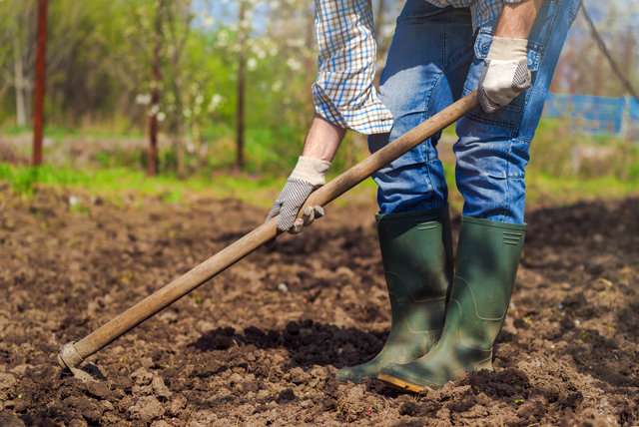
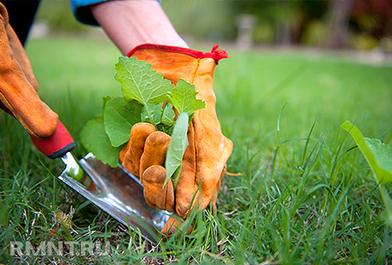
Негативные последствия использования Традиционной Агротехники.
Страдает здоровье, накопление токсинов в организме и его отравление
Снижение урожая, и его вкусовых качеств.
Накопление в почве токсичных и канцерогенных соединений.
Загрязнение грунтовых вод, колодцев, скважин, рек.
Минерализация гумуса, постоянное его уменьшение.
Переуплотнение почвы.
Разрушение структуры почвы.
Необходимость в частых поливах
Постоянная борьба с вредителями.
Постоянная борьба с сорняками.
Большие трудозатраты.
Финансовые расходы.

Slide 6
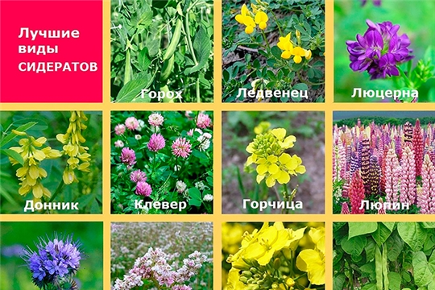
Сидераты
— одни из самых эффективных и экологически чистых удобрений. Представляют собой растения, которыми специально засеваются участки земли для последующего перекапывания и превращения в удобрение. Для этих целей подходят не все растения, а лишь те, которые отличаются следующими качествами:
обладают коротким вегетационным периодом;
образуют много зеленой массы за короткое время;
используют азот, который берется клубеньковыми бактериями из воздуха;
превращают полезные вещества в легкодоступные формы для других растений;
не требуют особых условий для выращивания.

Slide 7
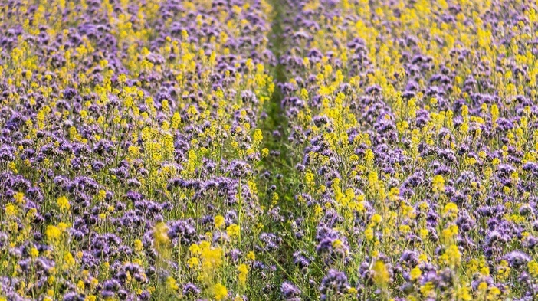
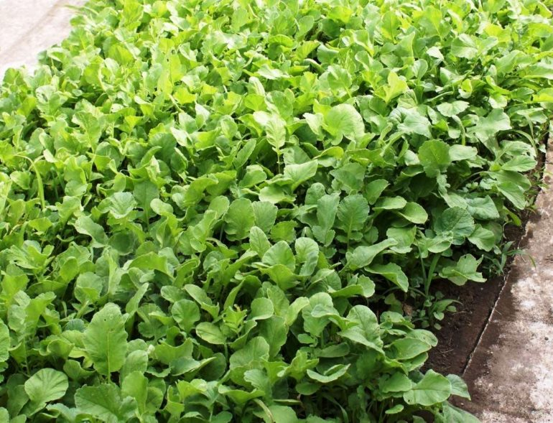
В зависимости от вида сидераты могут осуществлять следующие функции:
обогащение земли полезными микроэлементами — они восстанавливают в почве азот, фосфор, калий;
угнетение сорняков — сидератные растения за короткий срок разрастаются густым сплошным ковром, тем самым губят и не дают полноценно развиваться сорной траве;
изменение структуры почвы и ее разрыхление — корни сидератов быстро растут, тем самым создавая в почве множество маленьких ходов. Это делает ее более рыхлой, благодаря чему в нее лучше проникают воздух и влага;
защита и обеззараживание почвы — многие сидераты содержат алкалоиды и фитонциды. Эти вещества убивают вредные бактерии и грибки, а также отпугивают некоторых вредоносных насекомых;
удержание тепла — создают на поверхности слой, удерживающий тепло внутри почвы;
обеспечение «отпуска» почвы — иногда земле нужно «отдыхать» и восстанавливать свою плодородность. Сидераты, в отличие от плодоносящих растений, не тянут из земли полезные вещества в большом количестве, а, наоборот, обогащают ее.

Slide 8
Виды:
бобовые, гречишные и другие
Выполнять функции сидератов могут несколько сотен растений. Наиболее популярны следующие виды:
амарантовые — увеличивают плодородность, делают почву более рыхлой, насыщают ее азотом;
бобовые — подойдут для любых грунтов, как плотных, так и легких. Бобовые культуры разрыхляют землю, обогащают ее азотом, борются с сорняками и защищают от нематод. К бобовым относятся горох, чечевица, фасоль, люпин, донник, клевер;
гидрофилы — увеличивают аэрацию почвы, мешают развитию сорняков и вредоносных бактерий. Наиболее распространенный гидрофил — фацелия;
гречишные — отлично разрыхляют даже самую плотную землю, насыщают ее фосфором и калием. Самый популярный вид — гречиха;
злаковые — насыщают участок калием и азотом, защищают от сорняков, повышают влагопроницаемость. Земля любого типа с радостью примет злаковые, но особенно хорошо им на кислых почвах. К злаковым относятся овес, рожь, ячмень, просо;
крестоцветные — имеют мощные корневища, а потому хорошо рыхлят почву. Они преобразуют фосфор в соединения, которые легко усваивают культурные растения. Также крестоцветные не дают минералам вымываться из земли. Но для их посадки есть два ограничения: во-первых, нельзя высаживать их в грунт с высокой кислотностью, во-вторых, нельзя засеивать ими грядки, готовящиеся для капусты, так как есть риск потери урожая. Наиболее распространенные крестоцветные — горчица, редька, рапс.

Slide 9
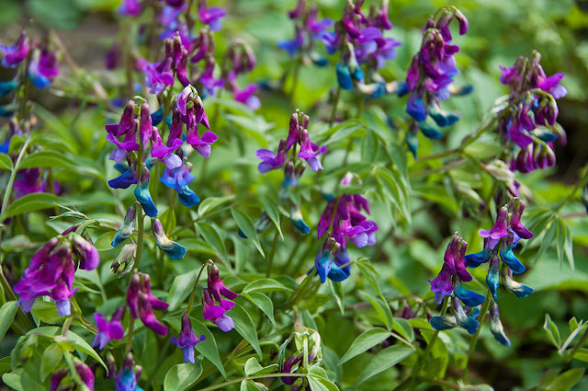
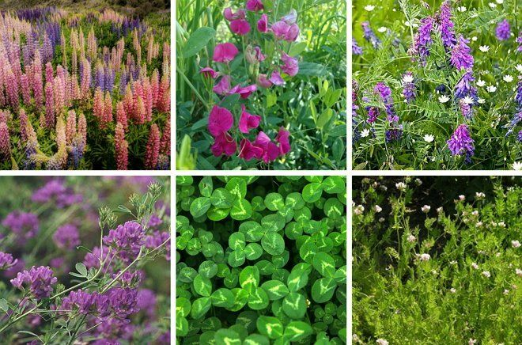
Бобовые: клевер, люпин, донник, горох, вика
Бобовые — один из самых универсальных вариантов. Наиболее часто сеют клевер, люпин, донник, вику, горох.
Клевер — чемпион по обогащению почвы азотом. Обычно его сажают на 2 года. В первый год зеленая масса скашивается на корм животным. Во второй год грядка перекапывается, клевер неглубоко закапывается в землю. Рекомендуется делать это в период перед цветением, когда завязываются многочисленные бутоны: именно в это время цветок наиболее насыщен азотом. Основные культуры после закапывания клевера в землю сажают через 2–3 недели.
Помимо этого, клевер отлично рыхлит почву. Он непривередлив, устойчив к морозам. Сеять его можно в конце апреля, когда среднесуточная температура составит не менее +10°С.
Люпин обладает большой корневой системой, благодаря которой хорошо разрыхляет почву и улучшает ее аэрацию. Он обогащает землю азотом, а сложные фосфатные соединения перерабатывает в более доступную для культурных растений форму. В нем содержится вещество люпинин, которое обеззараживает грунт и борется с червями-проволочниками.
Люпин бывает трех видов:
белый — подходит для суглинков и песчаников;
фиолетовый — любит кислый грунт;
желтый — хорошо растет на любых почвах при достаточном поливе.
Сеют его либо осенью после сбора урожая (например, картошки или капусты), либо ранней весной. Срезают люпин тогда, когда на нем появляются зеленые стручки.

